Slide 1



Slide 2



Slide 3
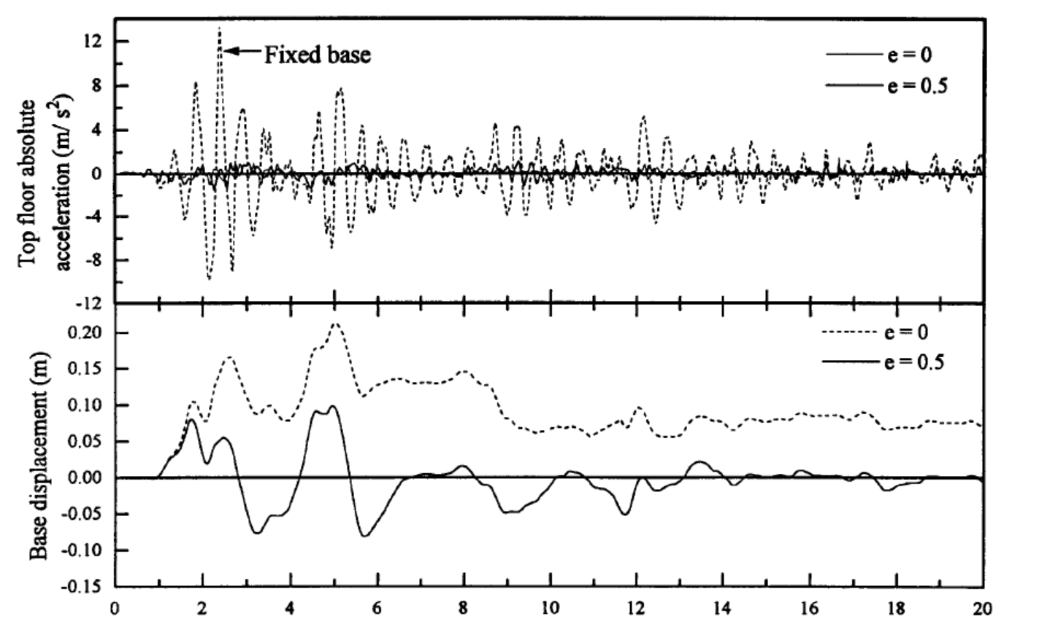
JANGID’S

